Slide 1
Discussing holiday travels and booking tickets [2 / 3]
Comparatives and superlatives
German
Frau James

Slide 2
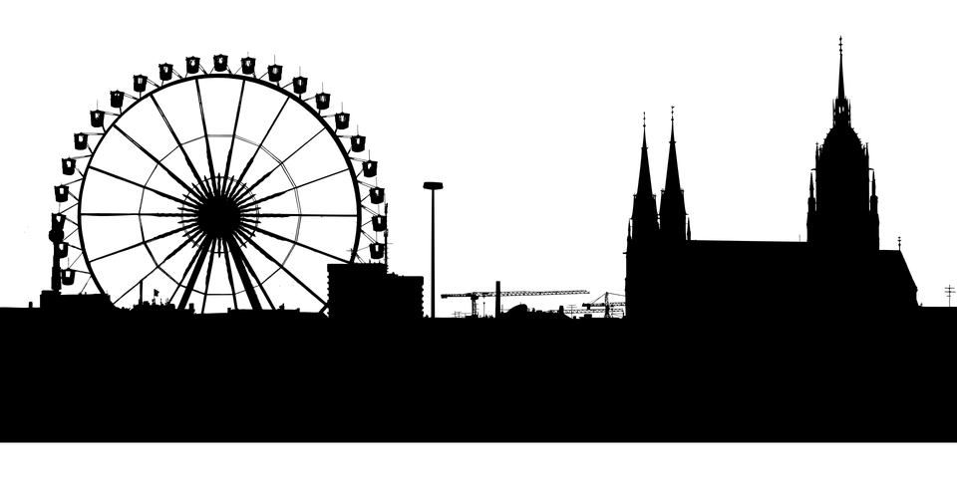
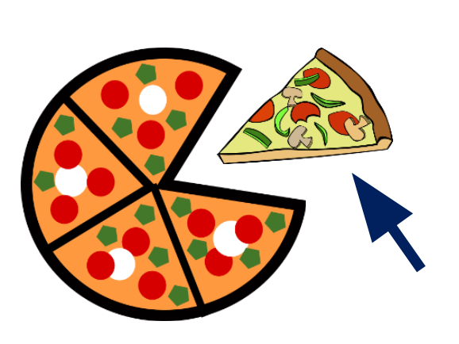
[ü]
München
Stück
müssen [to have to/must]
Glück [luck/happiness]
fünf

Slide 3
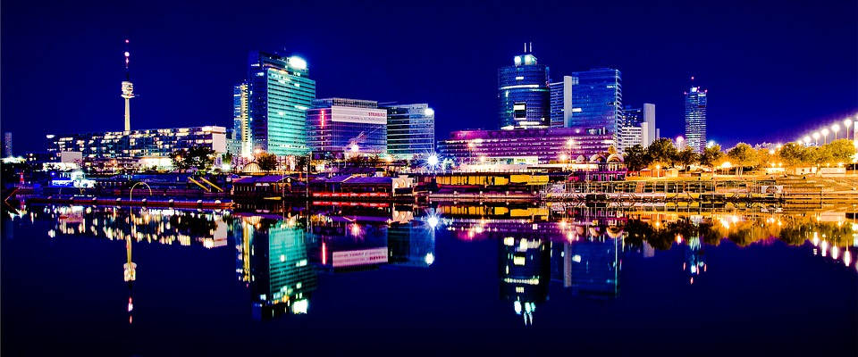
[w]
Was?
Welt
Wien [Vienna]
Wasser

Slide 4
die Flugzeuge | aeroplanes
die Fahrräder | bikes
die Straßenbahnen | trams
die Autos | cars
schneller | faster
bequemer | more comfortable
umweltfreundlicher | more environmentally friendly
länger | longer
größer | bigger
am schnellsten | fastest

Slide 5
Comparatives
We use comparatives to compare two things.
Add -er to the end of the adjective. |  | Some adjectives are irregular.
schnell | schneller | groß | größer
bequem | bequemer | lang | länger
praktisch | praktischer | gut | besser
To use a comparative within a sentence use als for than:
Ein Auto ist schneller als ein Fahrrad. = A car is faster than a bike.
Der Bus ist billiger als der Zug. = The bus is cheaper than the train.

Slide 6
Superlatives
We use superlatives to say something is “the most...” Use am before the adjective and add -(e)sten to the end of the adjective. Some adjectives are irregular.
schnell | am schnellsten | groß | am größten
bequem | am bequemsten | lang | am längsten
 |  | gut | am besten
To use a superlative within a sentence: Ein Auto ist schnell, aber ein Flugzeug ist am schnellsten. = A car is fast, but an aeroplane is fastest. Am umweltfreundlichsten fährt man mit dem Fahrrad. = One travels most environmentally friendly by bike.

Slide 7
Discussing holiday travels and booking tickets
A comparative is used
Bigger =
Better =
A superlative is used
Fastest =
Biggest =
to compare two things.
größer
besser
to say something is “the most…”.
am schnellsten
am größten

